Slide 1

HTML

Slide 2
Historique
En 1990, Tim Berners-Lee et Robert Cailliau du Centre Européen de Recherche Nucléaire (CERN) invente le langage HTML (Hyper Text Markup Langage).
En 1993, NCSA (National Center for Supercomputing Applications) developpe le premier navigateur WEB : MOSAIC
Fin 1994, création de l'IETF (Internet Engeneering Task Force), établi une liste des marqueurs donne les spécifications de HTML 2.0.
En 1996, le W3C (World Wide Web Consortium) définit les marqueurs qui représenteront la norme pour tous les navigateurs et les auteurs de pages Web.
1997 HTML 3.2
Décembre 1997 HTML 4.0
1999 HTML 4.1
2000 XHTML
En 2007, le Web Hypertext Application Technology Working Group (WHATWG), définit les spécifications de HTML5.
28 octobre 2014 la standardisation de HTML5 validée par le W3C est publié.

Slide 3
Principe
Le langage HTML5 est un langage à balises.
C'est un langage interprété (pas de compilation, pas d'exécutable) côté client (navigateur)
Le langage ne tient pas compte des retours chariots ni des répétitions d'espaces.
Toutes les balises ouvertes doivent être fermées.
On ne croise pas les balises
Les noms de marqueurs et des attributs sont en minuscules.

Slide 4
HTML
Principe
          <marqueur> texte </marqueur>
ou encore
      <marqueur attribut="argument"> texte </marqueur>
ou même
              <marqueur />

Slide 5
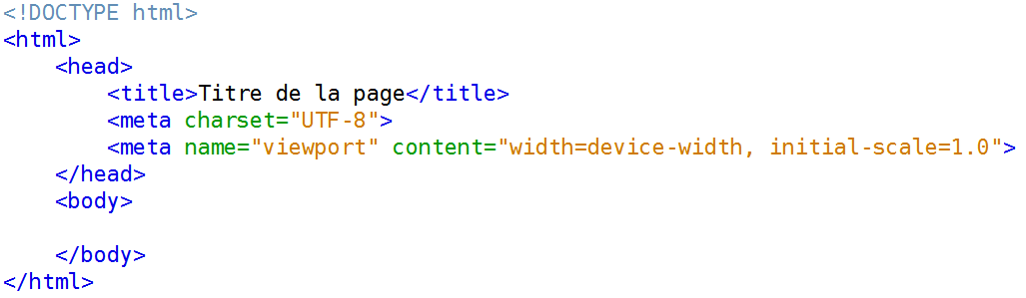
HTML
Structure d'une page
Indique la version
de HTML utilisée (ici HTML5)
Titre de la page
et
Méta-informations
Ce qui sera
affiché dans
le navigateur WEB

Slide 6
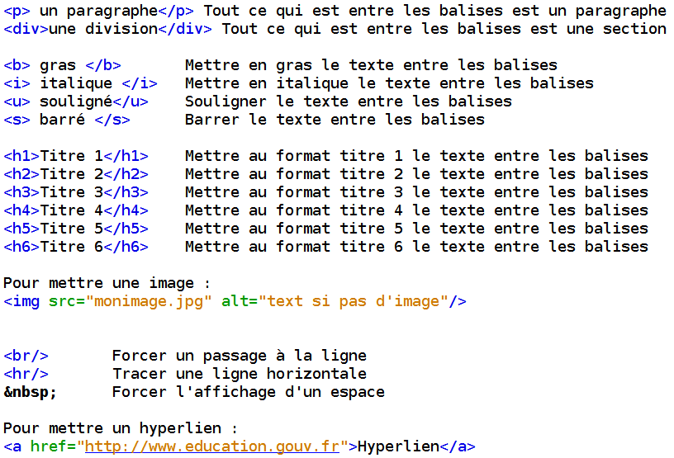
HTML
Mise en page

Slide 7
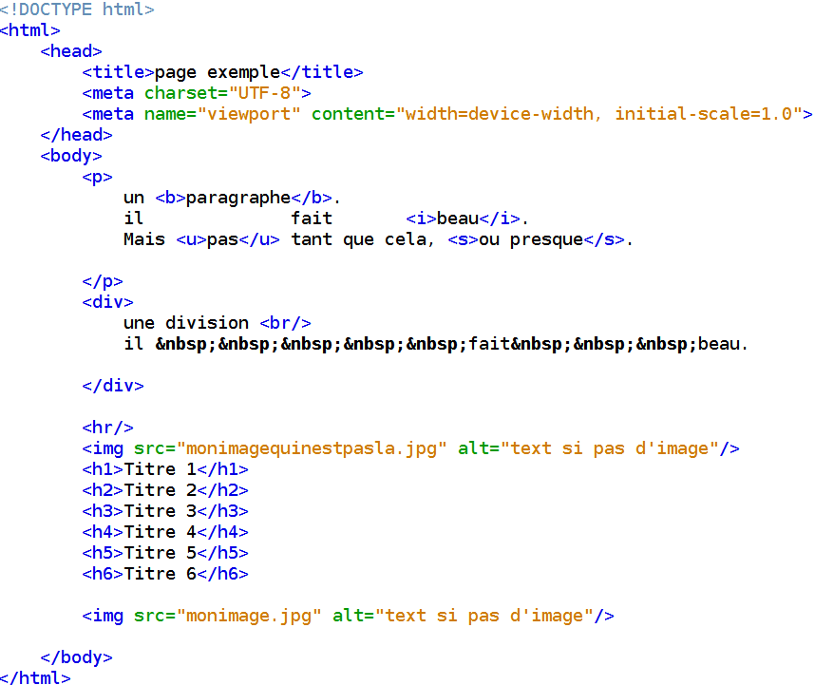
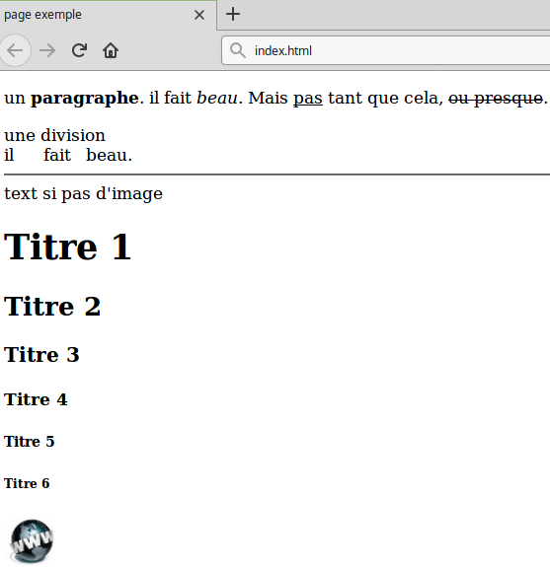
HTML
Mise en page

Slide 8
HTML
Forcer l'affichage d'un espace
  &nbsp;
Forcer un passage à la ligne
  <br/>
Tracer une ligne horizontale
<hr/>
Mettre un lien
  <a href="nomdelapage">Texte descriptif</a>

Slide 9
HTML
Les listes

Slide 10
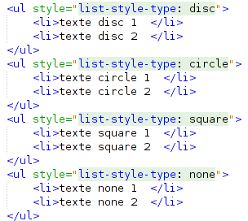
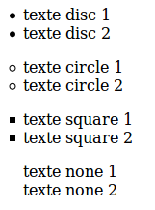
Les listes
Listes non ordonnées
<ul style="list-style-type : disc|circle|square|none">
<li>...</li>
…
</ul>

Slide 11
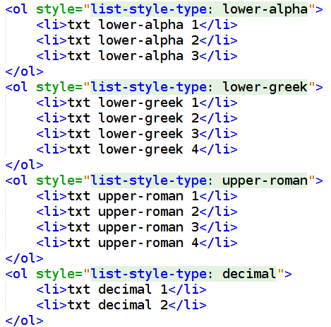
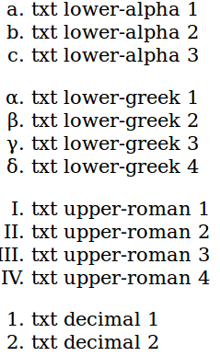
Les listes
Listes ordonnées
<ol style="list-style-type : lower-roman|lower-alpha|decimal|lower-greek...">
<li>...</li>
…
</ol>

Slide 12
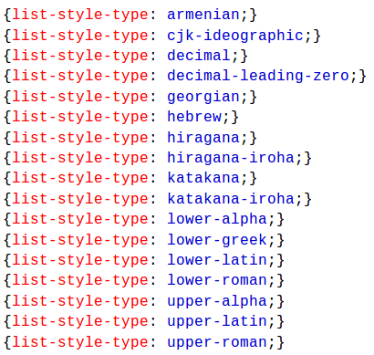
Les listes
Listes ordonnées
  Les styles possibles:

Slide 13
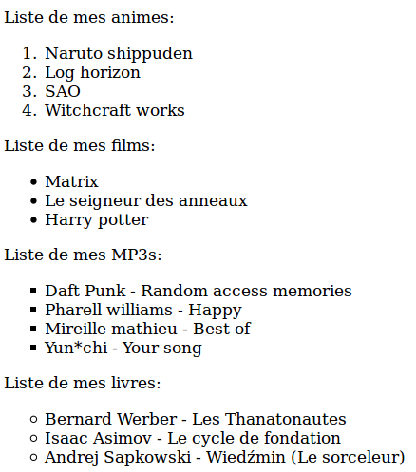
Les listes
Codez une page html permettant d'avoir le visuel ci-dessous:

Slide 14
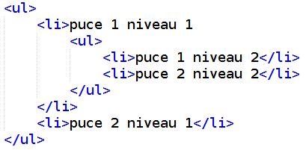
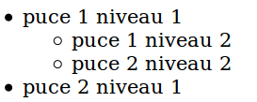
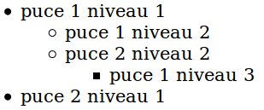
Les listes
Imbrication de listes
Codez l'exemple
Modifiez l'exemple pour avoir le rendu suivant:

Slide 15
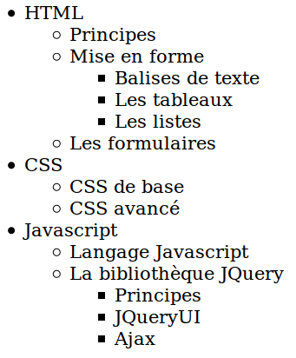
Les listes
Ecrivez le code nécessaire à l'affichage des chapitres de l'ouvrage suivant sous forme de liste de puces.
Proposez une version avec des listes ordonnées de différents styles.

Slide 16
Les images
Il est possible d'ajouter des images à votre page web à l'aide de la balise <img>.
<img src="smiley.gif" alt="un smiley" style="width:42px;height:42px;">
src="smiley.gif" est le nom du fichier image à afficher par rapport à l'emplacement de votre page html (avec éventuellement un chemin en cas de sous-répertoire).
alt="un smiley" est le texte qui sera affiché en lieu et place de l'image si cette dernière ne peut être afficher.
style="width:42px;height:42px;" fixe les dimensions de l'image en pixel

Slide 17
Sites de référence
http://www.w3.org/TR/html5/Overview.html#contents
http://www.w3schools.com/html/
http://validator.w3.org/#validate_by_input

